Slide 1
Bolsa de trabajo para un Centro Educativo
TFM Aplicaciones Multimedia
El Trabajo Fin de Máster de Aplicaciones Multimedia, trata de realizar un diseño para una bolsa de trabajo de un Centro Educativo
.
Autora: Isabel Martí Romeu
Consultor: Sergio Schvarstein
Profesora: Laura Porta Simó

Slide 2
Esta obra está sujeta a una licencia de Reconocimiento-NoComercial-SinObraDerivada (by-nc-nd): No se permite un uso comercial de la obra ni la generación de obras derivadas
Créditos

Slide 3
Actualmente en las bolsas de trabajo de los Centros Educativos
No existe una aplicación que administre la bolsa de trabajo
Funcionan con correos electrónicos
No se tiene noción del grado de inserción del alumnado a través de la bolsa de trabajo
.

Slide 4
La nueva funcionalidad de “Bolsa de trabajo”
Permitirá a los alumnos actualizar su Currículum Vitae, a través de la web y desactivarse cuando no estén interesados.
Los docentes encargados, podrán consultar las ofertas, realizar búsquedas y mandar candidatos, a través de la aplicación web
Las empresas podrán rellenar un formulario con la oferta a cubrir con estudiantes
.

Slide 5
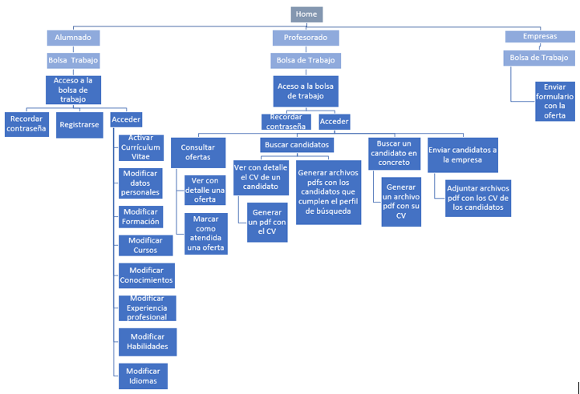
Diagrama de
navegación:
Estas son las opciones
de navegación de la
aplicación
.

Slide 6
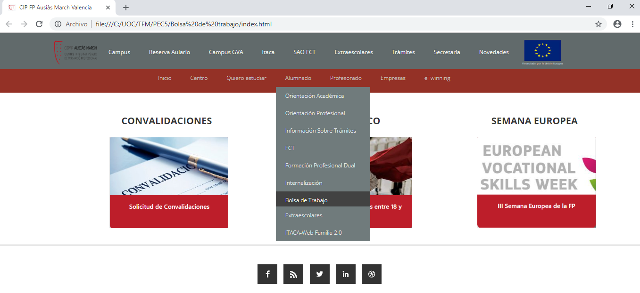
Diseño web de la página principal
Los menús “Alumnado” y “Profesorado” tendrán un control de acceso a la aplicación de “Bolsa de trabajo”
.

Slide 7
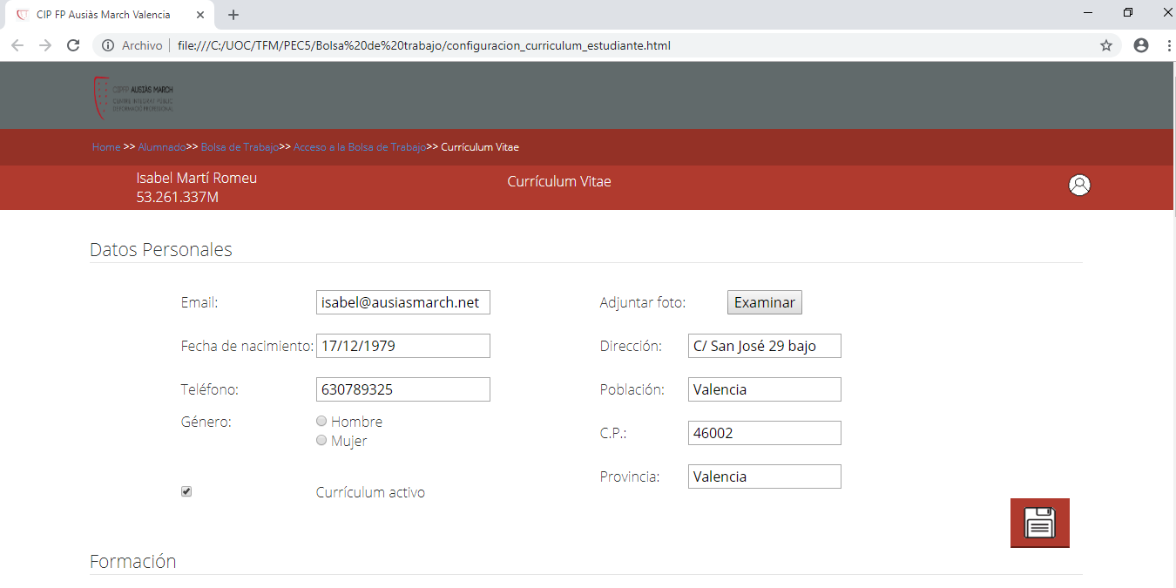
Edición del Curriculum Vitae del estudiante
El estudiante puede editar todos los datos, excepto su nombre y NIF o NIE, que es el usuario
.

Slide 8
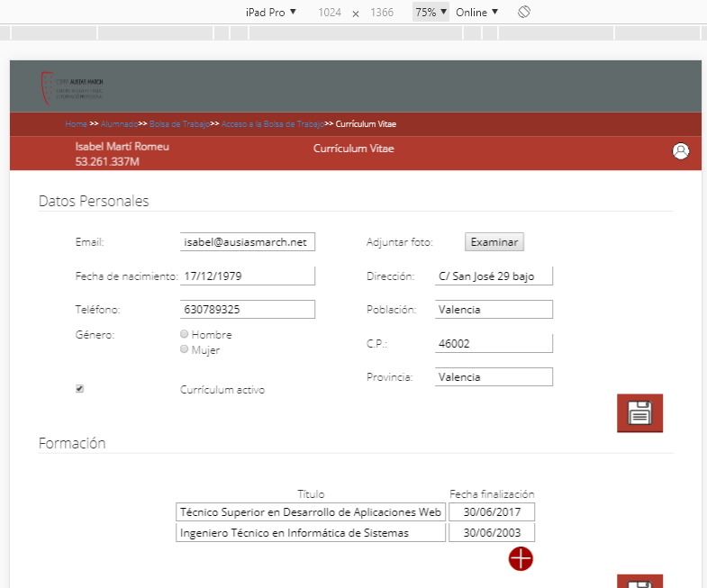
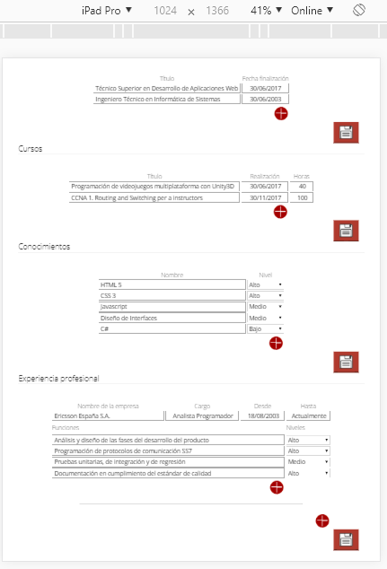
Edición del Curriculum Vitae del estudiante
El diseño responsive, permite ver correctamente la página web en una Tablet, tanto en horizontal como en vertical
.

Slide 9
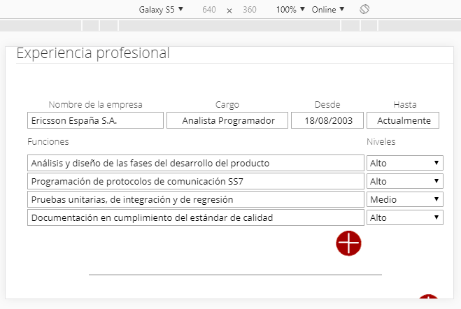
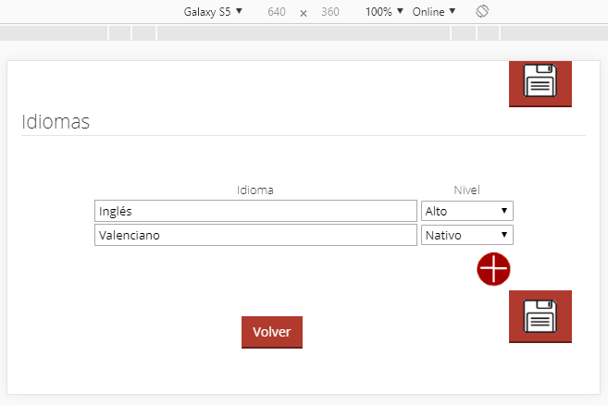
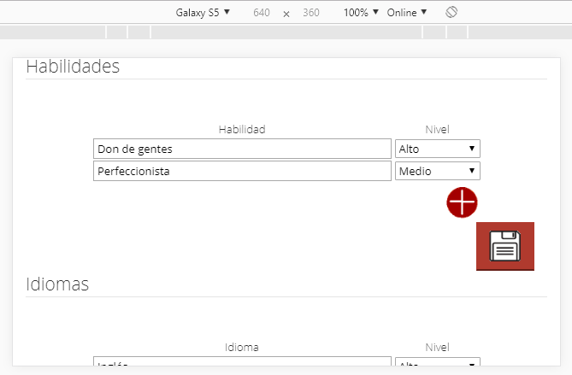
Edición del Curriculum Vitae del estudiante
Visto con un móvil de pantalla pequeña
El botón “+” permite añadir un nuevo campo
El botón de la imagen del disquete, guarda las modificaciones
.

Slide 10
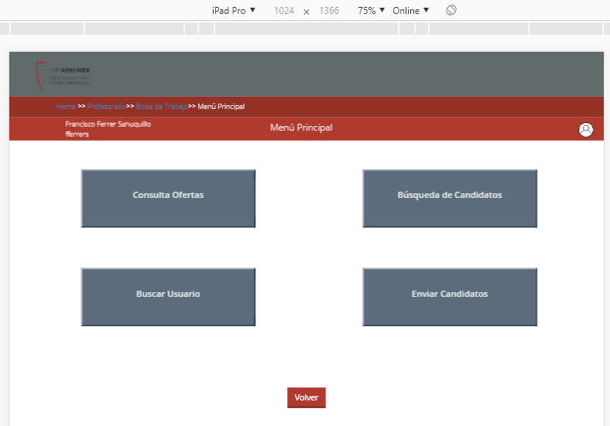
Menú principal del profesorado en la aplicación
Consulta Ofertas: tabla con las ofertas recibidas de las empresas
Búsqueda de Candidatos: combinación de campos para buscar candidatos que cumplan el perfil
Buscar Usuario: búsqueda simple de un usuario
Enviar Candidatos: permite enviar los archivos pdf generados, con los candidatos seleccionados a la empresa
.

Slide 11
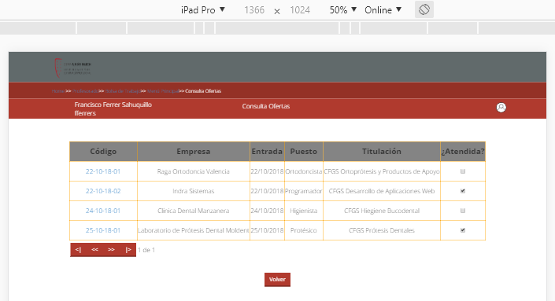
Menú principal – Consulta Ofertas
Código: muestra el código de la oferta recibida por la empresa.
Atendida: permite saber si se han mandado ya los candidatos a la empresa.
Volver: vuelve a la página anterior
La tabla está paginada para poder visualizar los registros de cuatro en cuatro
La barra superior muestra la ruta de las páginas a las que hemos accedido
.

Slide 12
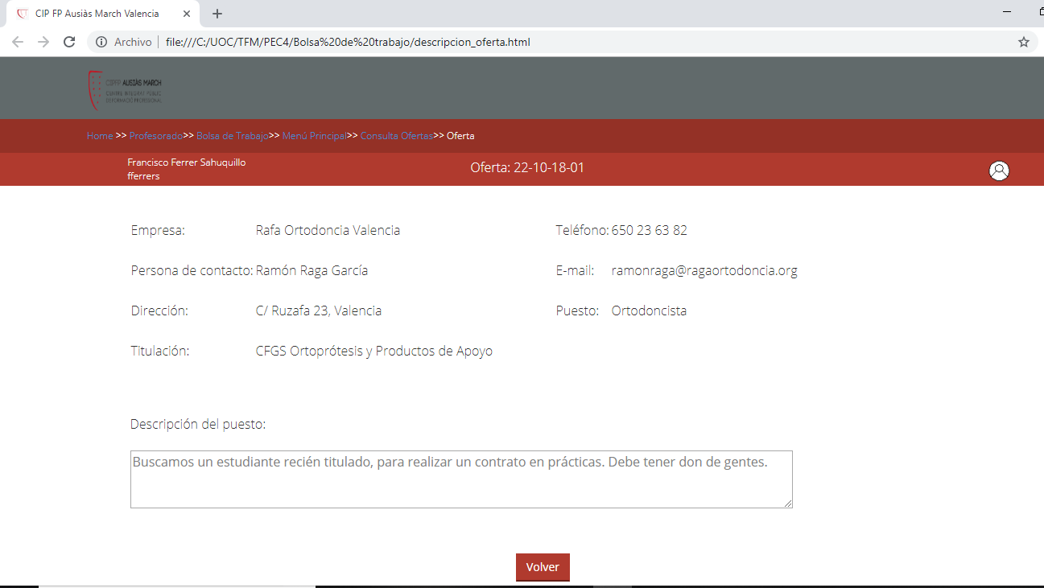
Menú principal – Consulta Ofertas
Al pulsar sobre el código de oferta, se visualiza la descripción de la oferta de empleo con detalle
.

Slide 13
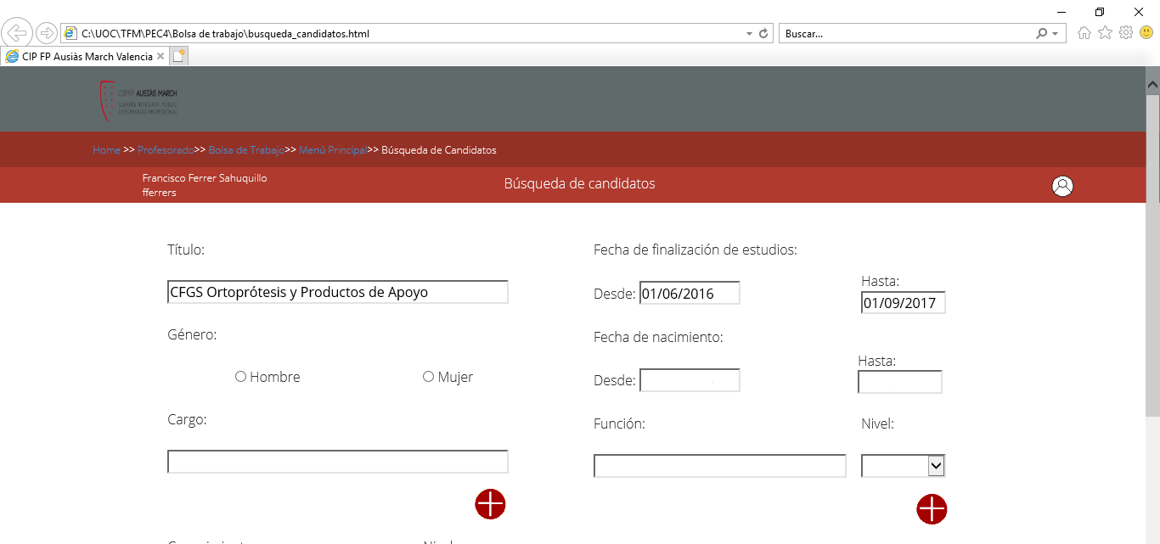
Menú principal – Búsqueda de Candidatos
El campo Género se carga sin ninguna opción seleccionada
La edad solo se tendrá en cuenta, en caso de optar a alguna subvención
.

Slide 14
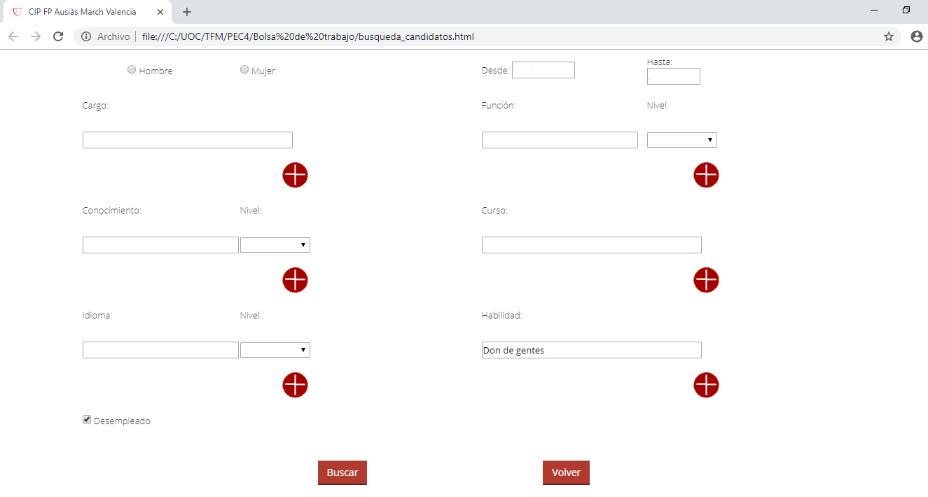
Menú principal – Búsqueda de Candidatos
El botón “+” permite añadir campos de búsqueda
.

Slide 15
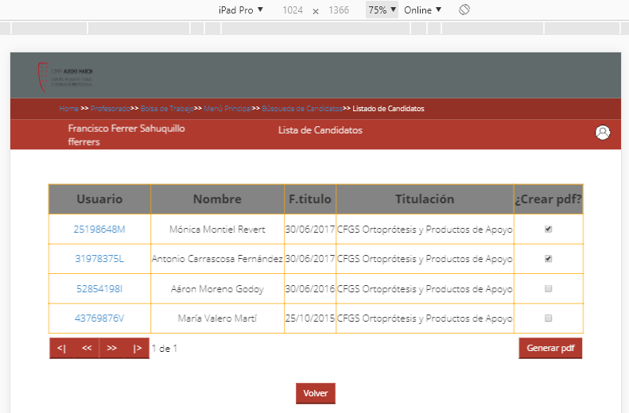
Menú principal – Búsqueda de Candidatos
Crear pdf: permite crear un archivo pdf con el C.V. de los candidatos seleccionados
Volver: vuelve a la página anterior
La tabla está paginada para poder visualizar los registros de cuatro en cuatro
La barra superior muestra la ruta de las páginas a las que hemos accedido
.

Slide 16
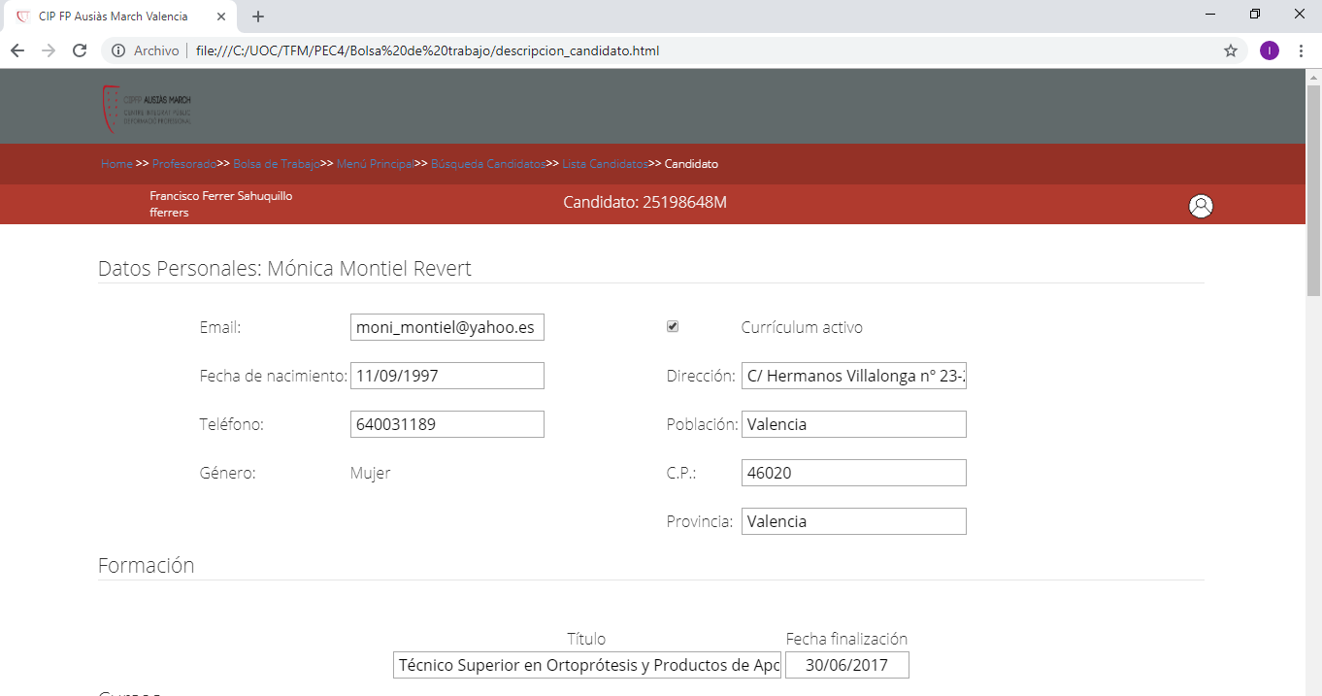
Menú principal – Búsqueda de Candidatos
Al pulsar sobre el usuario de la tabla, se visualiza la descripción del C.V. del candidato con detalle
.

Slide 17
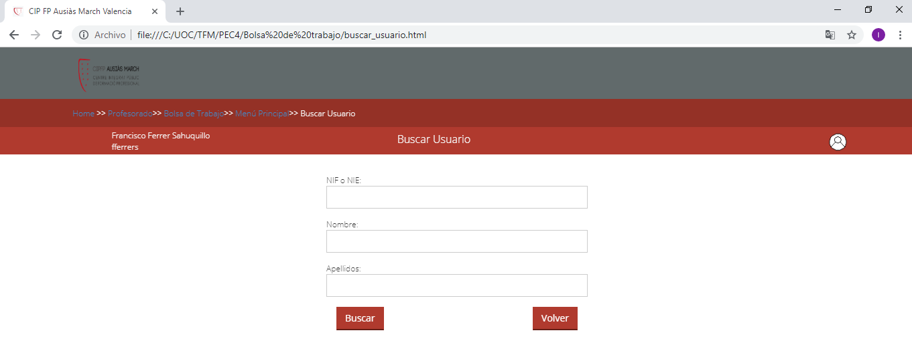
Menú principal – Búsqueda de Usuario
La búsqueda de un usuario es mucho más rápida para la base de datos
.

Slide 18
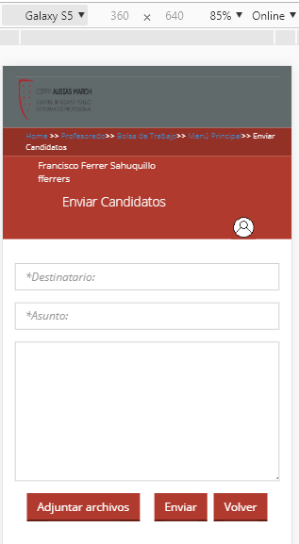
Menú principal – Enviar Candidatos
Destinatario: dirección de correo electrónico de la empresa
Asunto: con la fecha de presentación de la oferta de trabajo
El botón Adjuntar archivos, permite adjuntar los pdfs generados con los C.V.s de los candidatos
El botón Enviar manda el correo electrónico y el botón Volver lleva a la página anterior
.

Slide 19
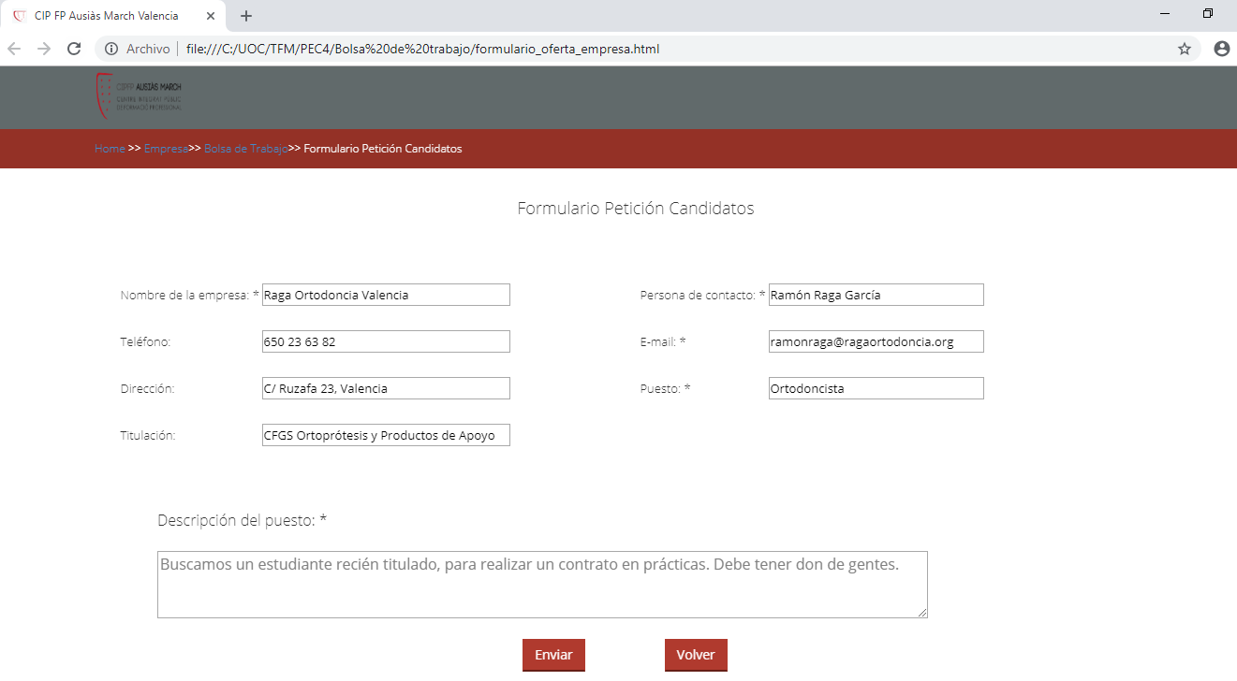
Formulario de bolsa de trabajo para la Empresa
La empresa podrá enviar una oferta de trabajo a través de este formulario, indicando el puesto a cubrir y la titulación necesaria
.

Slide 20
Conclusiones
El diseño de la aplicación web es responsive. Se puede visualizar y navegar desde cualquier tipo de pantalla de dispositivo.
La aplicación web es accesible por cualquier persona con alguna discapacidad.
El prototipo de alta fidelidad queda preparado para que añadiendo código a los botones y una base de datos, la aplicación quede lista para producción
.

